Slide 1



БУ ХМАО-ЮГРЫ
«Центр адаптивного спорта»
Комплексное сопровождение людей с ограниченными возможностями здоровья и их семей в аспекте адаптивной физической культуры и спорта в Ханты-Мансийском автономном округе - Югре
Вторушин Михаил Петрович
директор БУ «Центр адаптивного спорта Югры»

Slide 2
«В законодательстве Российской Федерации в сфере физической культуры и спорта полномочия соответствующего федерального органа исполнительной власти и исполнительных органов государственной власти субъектов РФ в части организации проведения физической реабилитации всех инвалидов независимо от их профессионального спортивного потенциала с использованием средств и методов адаптивной физической культуры и адаптивного спорта в настоящее время определены не в полной мере»
Концепция развития в Российской Федерации системы комплексной реабилитации и абилитации инвалидов, в том числе детей-инвалидов, на период до 2025 года, утвержденной распоряжением Правительством Российской Федерации от 18.12.2021 г. № 3711-р

Slide 3
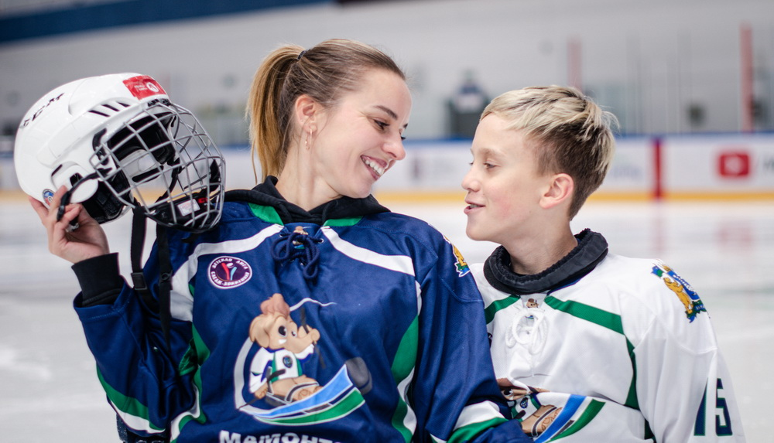
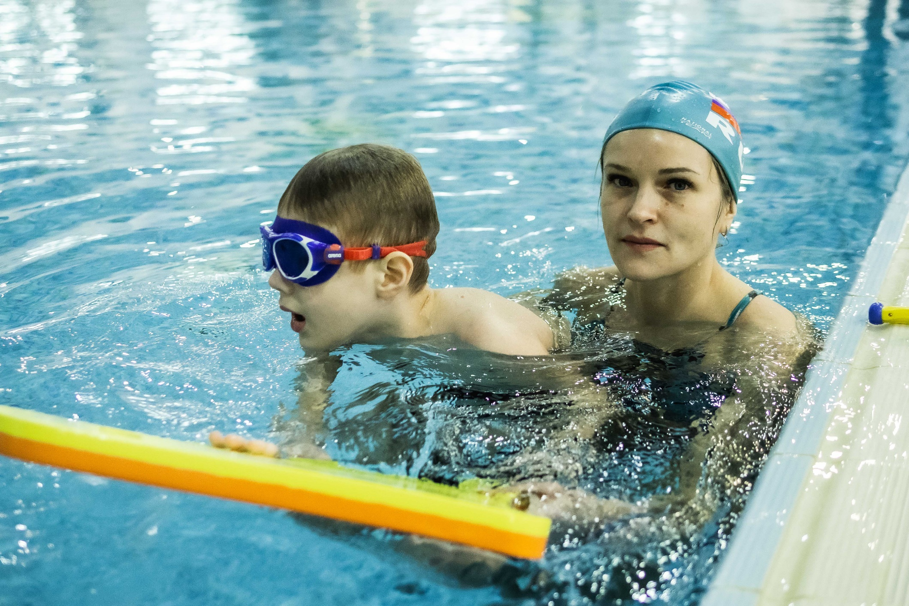
О СИСТЕМЕ
ЦЕЛИ
Увеличение доли граждан, систематически занимающихся физической культурой и спортом
Увеличение доли лиц с ограниченными возможностями здоровья и инвалидов, систематически занимающихся физической культурой и спортом
СУТЬ
Совершенствование системы комплексной реабилитации и абилитации, обеспечение комплексного сопровождения людей с инвалидностью и их семей

Slide 4
АНАЛИЗ РЫНКА, ЦЕЛЕВЫЕ СЕГМЕНТЫ

Slide 5
ЭТАПЫ ОРГАНИЗАЦИИ РАБОТЫ РЕГИОНАЛЬНОЙ СИСТЕМЫ
I ЭТАП – 2016-2019 гг.
Формирование региональной модели взаимодействия
II ЭТАП – 2019-2021 гг.
Поиск и внедрение механизма вовлечения в систему АФК и АС
III ЭТАП – 2022 г.
Проработка и внедрение правового механизма предоставления реабилитационных услуг
Разработка и утверждение нормативных актов
Заключение соглашений о взаимодействии
Определение базовых организаций
Федеральная экспериментальная площадка по разработке моделей и механизмов вовлечения инвалидов и лиц с ограниченными возможностями здоровья в занятия физической культурой и спортом (фокус-группа «Адаптивная физическая культура»):
Разработка программ физкультурно-оздоровительной направленности
Апробация программ физкультурно-оздоровительной направленности
Масштабирование реализации программ физкультурно-оздоровительной направленности
Методическое и материальное сопровождение программ физкультурно-оздоровительной направленности
Федеральная модельная площадка по обобщению и распространению опыта по вовлечению различных категорий населения («фокус группа» - «Адаптивная физическая культура») в занятия физической культурой и спортом:
Выделение из ведомственного перечня услуги «физическая реабилитация»
Расчет нормирования затрат
Организация совместных занятий с семьёй

Slide 6
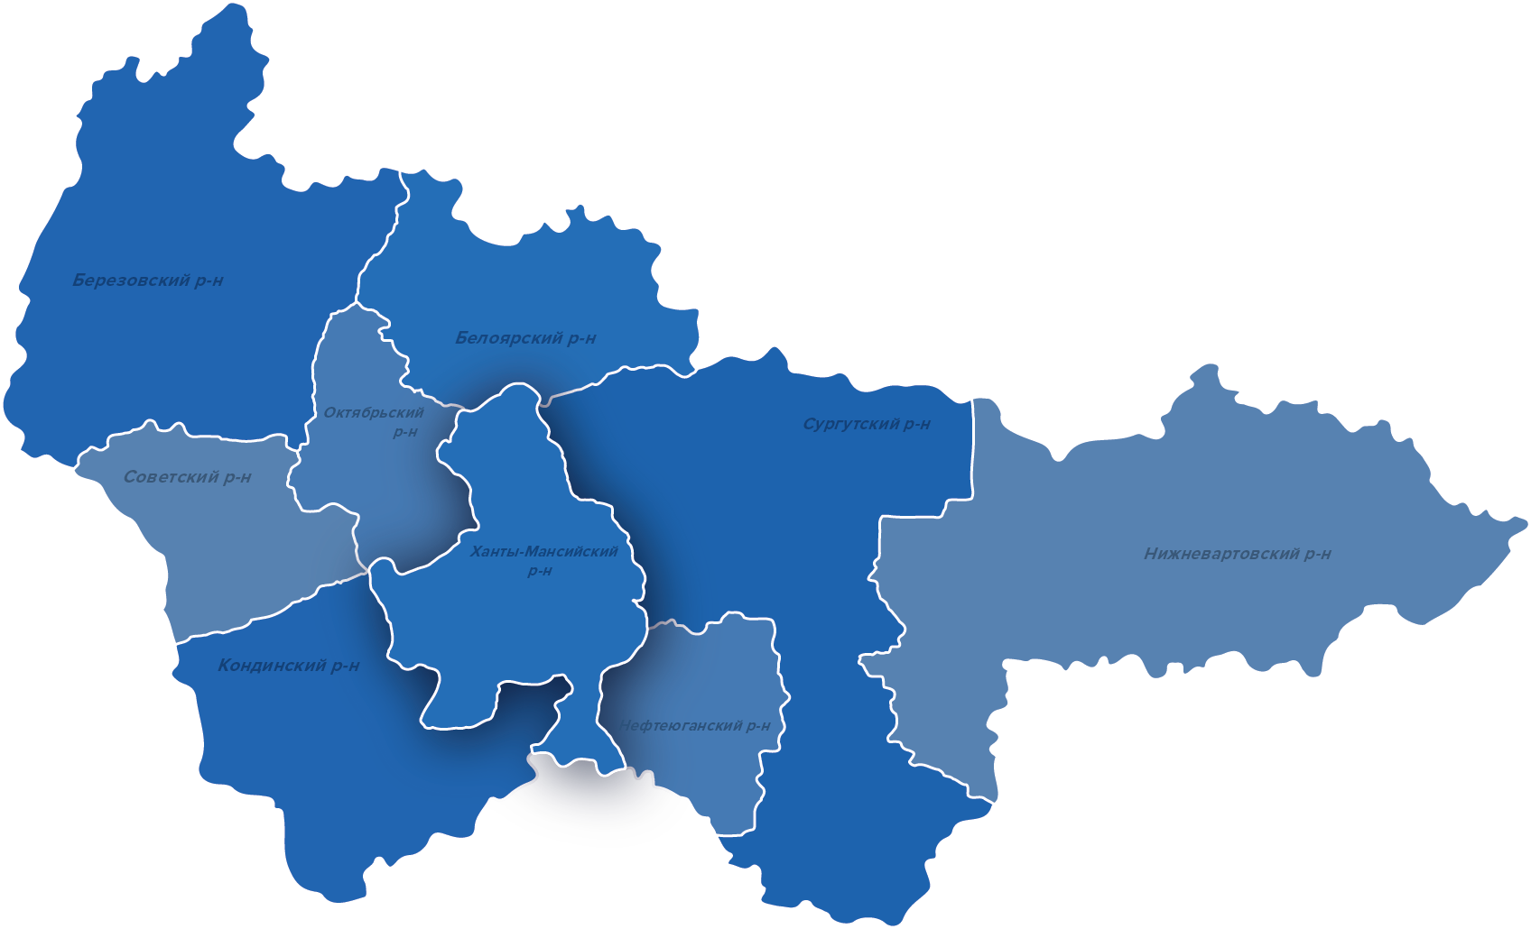
РЕЗУЛЬТАТЫ РАБОТЫ СИСТЕМЫ
22 муниципальных образования
107 программ ФОН
35 организаций ФКиС включены в региональную систему комплексного сопровождения людей с инвалидностью
2679 человек, вовлеченных в занятия АФК, из них 1421 - дети
11 некоммерческих организаций
включение в региональный перечень государственных (муниципальных) услуг Ханты-Мансийского автономного округа – Югры новых работ:
  «Информирование и консультирование инвалида и членов его семьи по вопросам адаптивной физической культуры и адаптивного спорта»
  «Организация и проведение физической реабилитации для инвалида (ребенка-инвалида), людей с ОВЗ, в том числе с участием членов их семей и/или сопровождающих»

Slide 7

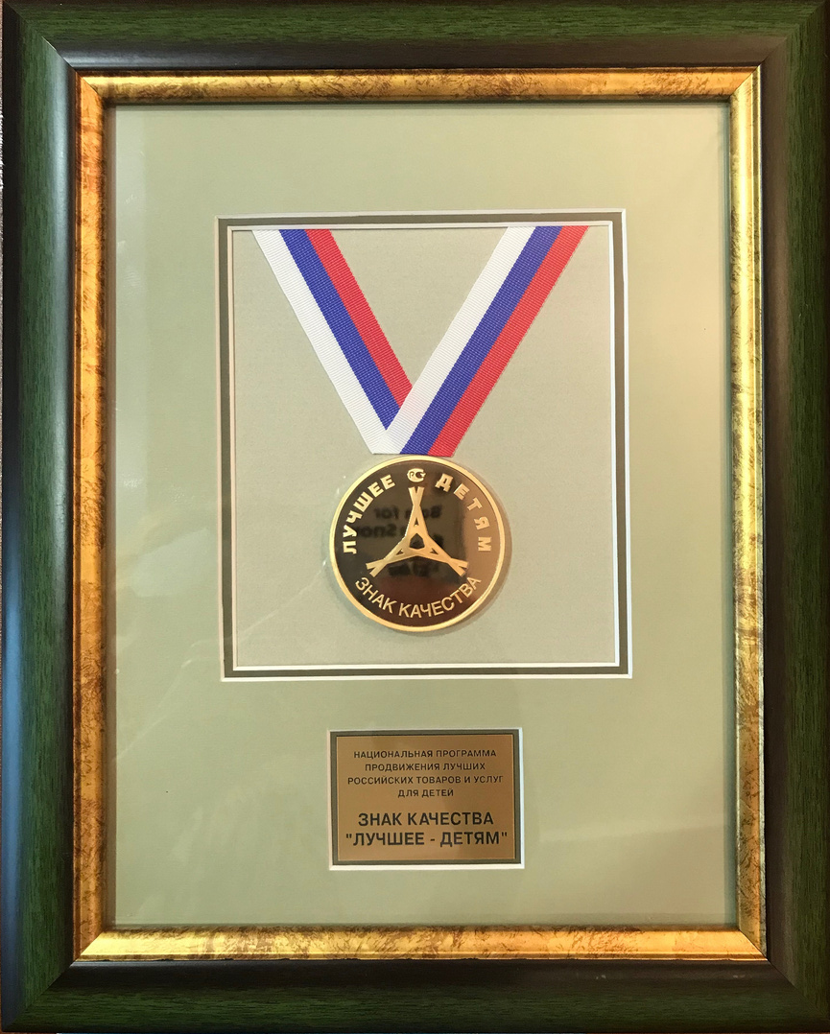
4 программы физкультурно-оздоровительной направленности удостоены знака качества
«Лучшее –детям» 2018 г., 2019 г., 2020 г., 2022 г.
1 место в Федеральном проекте ФизкультРАСС
«Ни минуты не теряя, мы здоровье укрепляем!» 2022 г.

Slide 8

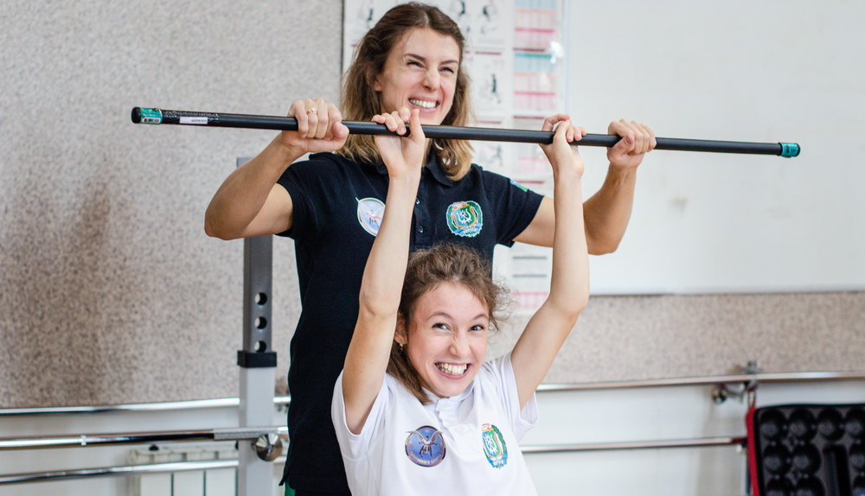
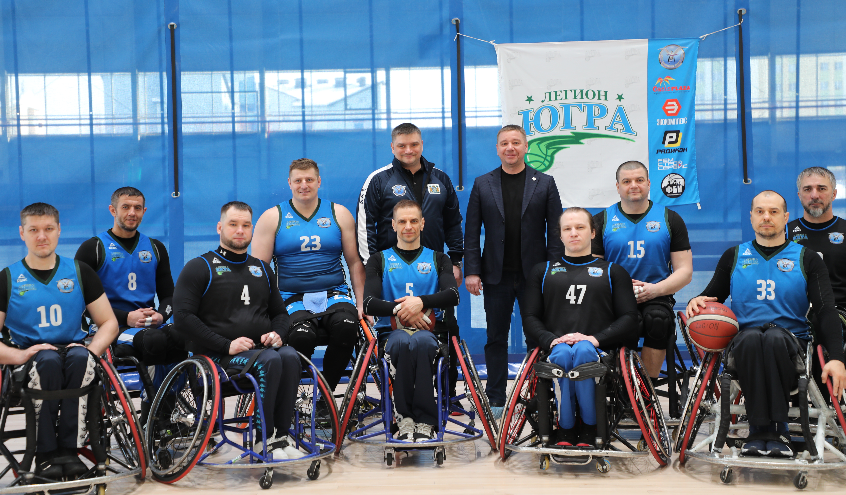
РЕСУРСНОЕ ОБЕСПЕЧЕНИЕ СИСТЕМЫ
Государственная программа Российской Федерации «Доступная среда»
2 071 800 рублей
Государственная программа Ханты-Мансийского автономного округа - Югры «Социальное и демографическое развитие»
10 649 127 рублей

Slide 9
Грантовая поддержка
12 480 866 рублей гранты Президента РФ
РЕСУРСНОЕ ОБЕСПЕЧЕНИЕ СИСТЕМЫ
Наименование НКО | Город | Наименование проекта | Сумма грантовой поддержки, руб. | Наименование программы физкультурно-оздоровительной направленности
Фонд поддержки и развития массового спорта ХМАО-Югры | Мегион | "Баланс жизни" | 1 894 550 | Программа реабилитации для детей и подростков с инвалидностью посредством роллер-спорта и беговых лыж
Региональная общественная организация «Центр адаптивного спорта и здоровья» ХМАО-Югры | г. Советский | "ДЖИН- Двигайся, Живи и Надейся" | 500 000 | Программа по организации спортивно-оздоровительного клуба для детей инвалидов и молодых инвалидов
РОО ХМАО-Югры "Федерация спорта лиц с поражением ОДА" | г. Сургут | «Шаг по-новому» | 491 535 | Программа физкультурно-оздоровительной направленности средствами АФК для детей-инвалидов и инвалидов старше 18 лет с поражением опорно-двигательного аппарата "Реабилитационные шаги"
Региональное общественное движение инвалидов «ПЛАНЕТА СПОРТ» ХМАО-Югры | г. Югорск | "Волейбол сидя окрыляет и объединяет" | 2 592 294 | Программа физкультурно-оздоровительной направленности
Некоммерческое партнерство «Следж-хоккейный клуб «Югра» | г. Ханты-Мансийск | «Наши сани едут сами» | 793 322 | Реабилитация, абилитация и социализация детей с инвалидностью посредством следж-хоккея в рамках программы «Наши сани едут сами»

Slide 10
Грантовая поддержка
12 480 866 рублей гранты Президента РФ
РЕСУРСНОЕ ОБЕСПЕЧЕНИЕ СИСТЕМЫ
Наименование НКО | Город | Наименование проекта | Сумма грантовой поддержки, руб. | Наименование программы физкультурно-оздоровительной направленности
Местная общественная организация Коррекционно-развивающий центр «ЛогоПлюс» Белоярского район | г. Белоярский | «Поверь в себя» | 499 505 | Организация досуга и развлекательной деятельности для детей с РАС и другими ментальными нарушениями «Поверь в себя»
АНО «Спортивный комплекс «СПОРТЛЕКС» | г. Лангепас | «Даешь мечте дорогу!» | 2 463 948 | Программа физкультурно-оздоровительной направленности "Лыжи мечты. Роллер спорт"
Региональная общественная организация развития внедорожного автоспорта и автотуризма «Клуб 4х4» | г. Радужный | «Малая академия картинга» | 1 761 764 | Программа физкультурно-оздоровительной направленности
Местная общественная организация г. Урай по поддержке развития и популяризации физической культуры и спорта "Арена спорта" | г. Урай | "Старты Мечты" | 403 068 | Программа физкультурно-оздоровительной направленности "Лига мечты. Роллер спорт"
 |  | "Ролики Мечты. Игры" | 1 080 880 | Программа физкультурно-оздоровительной направленности "Лига мечты. Роллер спорт"

Slide 11
РЕСУРСНОЕ ОБЕСПЕЧЕНИЕ СИСТЕМЫ
Грантовая поддержка
9 390 134 рублей гранты губернатора Югры
Наименование НКО | Город | Наименование проекта | Сумма грантовой поддержки, руб. | Наименование программы физкультурно-оздоровительной направленности
Местная общественная организация Коррекционно-развивающий центр «ЛогоПлюс» Белоярского района | г. Белоярский | «Поверь в себя» | 2 822 925 | Программа физкультурно-оздоровительной направленности
Нефтеюганская районная организация общероссийской общественной организации «Всероссийское общество инвалидов» | Нефтеюганский район | «Кёрлинг без ограничений» | 1 109 000 | Проект «Кёрлинг без ограничений» направлен на популяризацию, внедрение и развитие инклюзивных видов спорта
Местная общественная организация г. Урай по поддержке развития и популяризации физической культуры и спорта "Арена спорта" | г. Урай | "Старты Мечты" | 476 338 | Программа физкультурно-оздоровительной направленности "Лига мечты. Роллер спорт"

Slide 12
РЕСУРСНОЕ ОБЕСПЕЧЕНИЕ СИСТЕМЫ
Грантовая поддержка
9 390 134 рублей гранты губернатора Югры
Наименование НКО | Город | Наименование проекта | Сумма грантовой поддержки, руб. | Наименование программы физкультурно-оздоровительной направленности
Региональная спортивная общественная организация Ханты-Мансийского автономного округа-Югры "Федерация хоккея" | г. Нефтеюганск | "Мы вместе" | 1 493 516 | Следж-хоккей для детей с поражением опорно-двигательного аппарата и спец.хоккей для детей с ОВЗ и ментальными нарушениями для физкультурно-оздоровительных занятий на льду
Автономная некоммерческая организация «Спортивный комплекс «СПОРТЛЕКС» | г. Лангепас | "С мечтой вместе навсегда!" | 2 423 475 | Программа физкультурно-оздоровительной направленности "Лыжи мечты. Роллер спорт"
Местная общественная организация г. Урай по поддержке развития и популяризации физической культуры и спорта "Арена спорта" | г. Урай | Ролики Мечты (Игры) | 1 064 880 | Программа физкультурно-оздоровительной направленности "Лига мечты. Роллер спорт"

Slide 13
РИСКИ
ОГРАНИЧЕНИЯ
Сохранение статуса «реабилитационных программ, мероприятий» и исключение их перехода в статус «дополнительных общеразвивающих программы в области физической культуры и спорта»
Снижение софинансирования из средств федерального бюджета мероприятий, направленных на развитие основных направлений реабилитации и абилитации

Slide 14
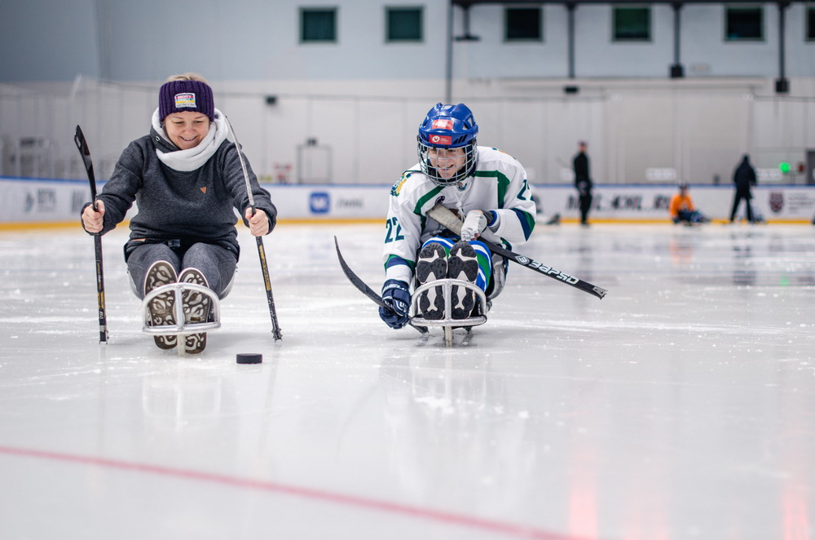
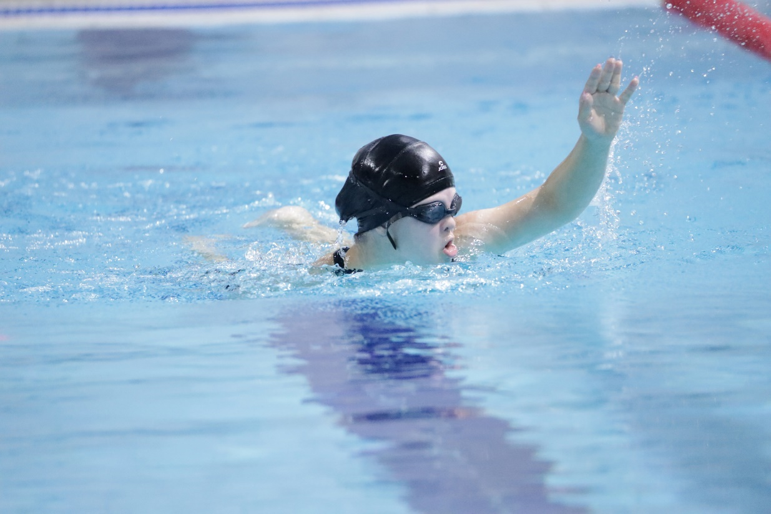
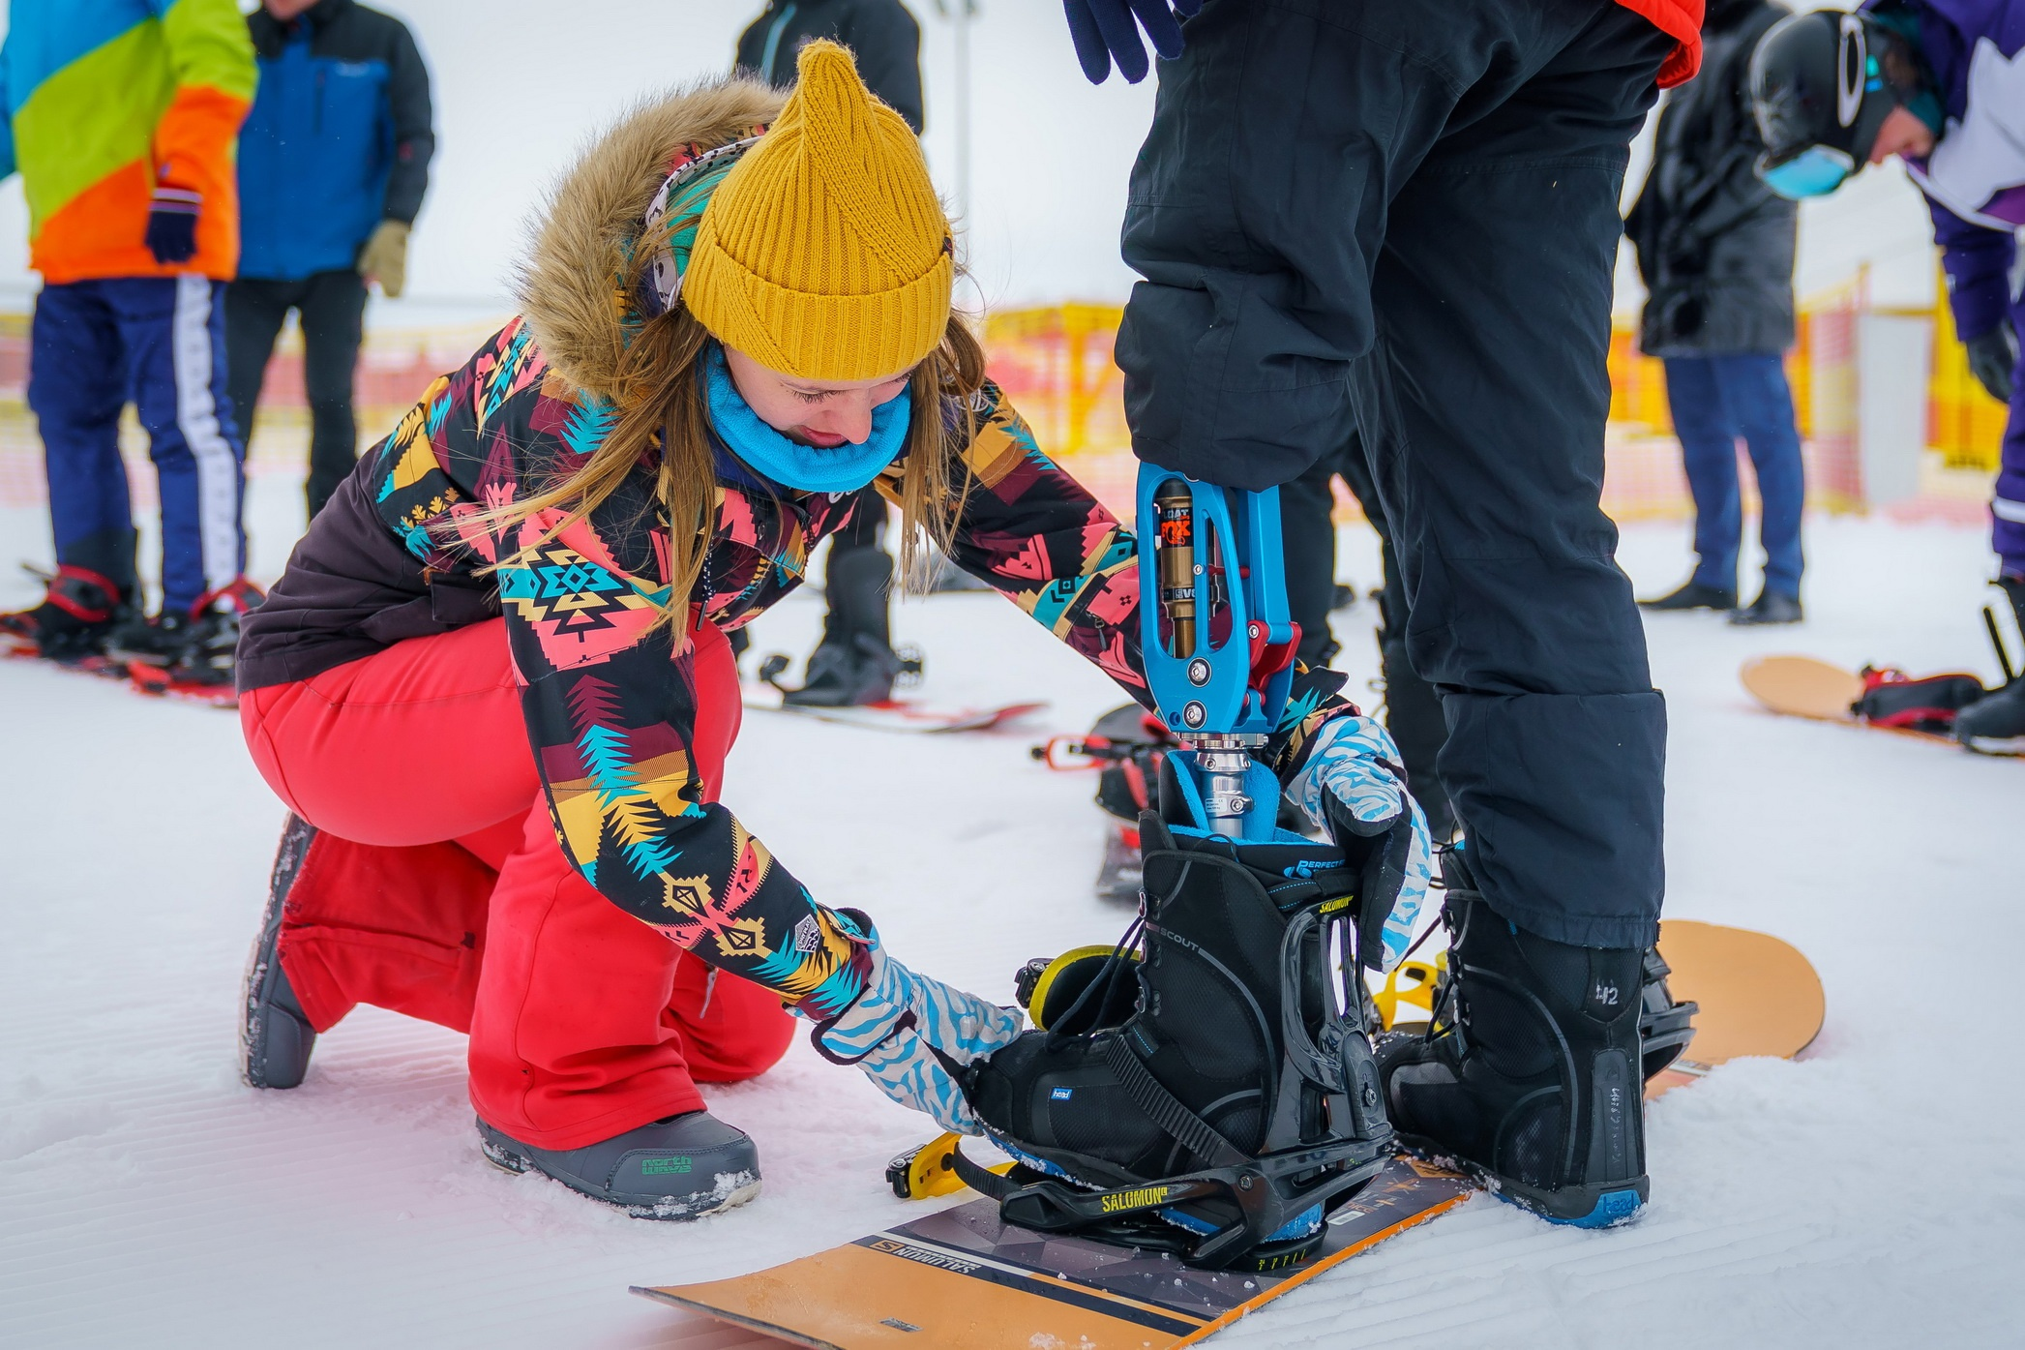
ЭФФЕКТЫ ОТ РЕАЛИЗАЦИИ СИСТЕМЫ
Создание дополнительных условий для занятий адаптивной физической культурой и спортом для людей с инвалидностью, в том числе с участием НКО
Осуществление индивидуального отбора спортивно одаренных детей и зачисление их на этап спортивной подготовки
Площадка по организации работы пилотного проекта Всероссийской федерации спорта лиц с интеллектуальными нарушениями по вовлечению в занятия людей с синдромами и тяжелыми интеллектуальными нарушениями, а также спортсменов с высоко функциональным аутизмом
Апробация системы при организации спортивно-реабилитационного сбора с 18 по 22 марта 2023 г. для участников специальной военной операции, получивших тяжелые травмы и инвалидность

Slide 15
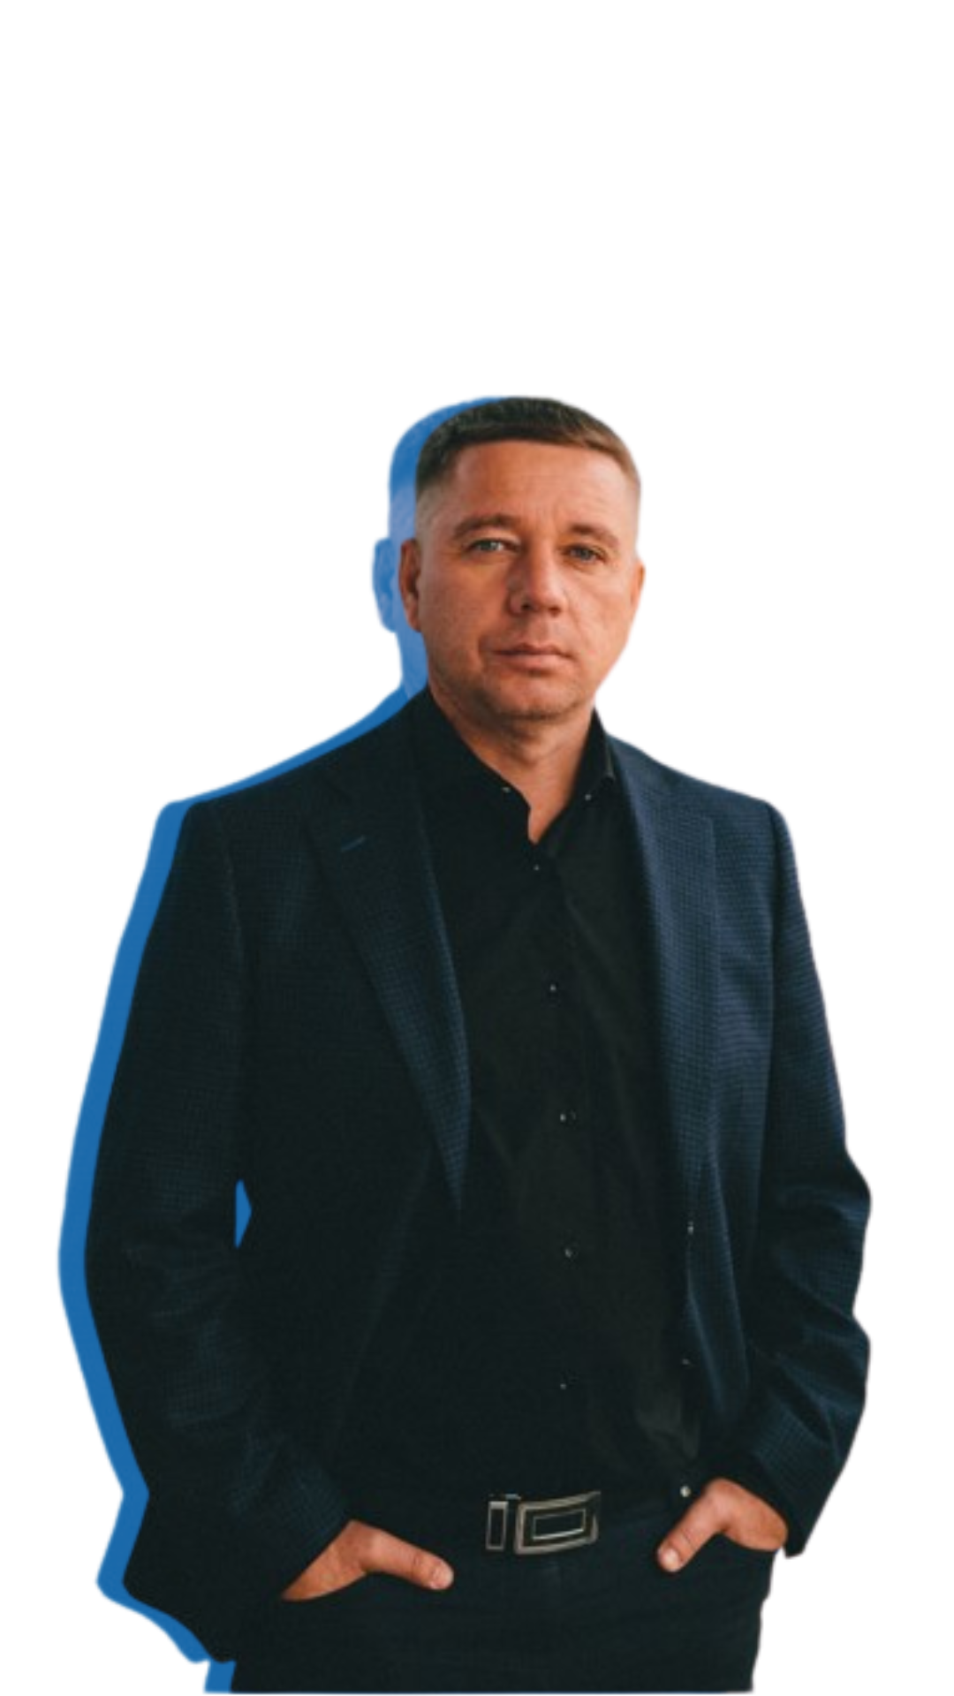
БУ ХМАО-ЮГРЫ
«Центр адаптивного спорта»
СПАСИБО ЗА ВНИМАНИЕ!
Михаил Петрович Вторушин
8 (3467) 38-88-48
e-mail: csi-hm@yandex.ru

